Slide 1
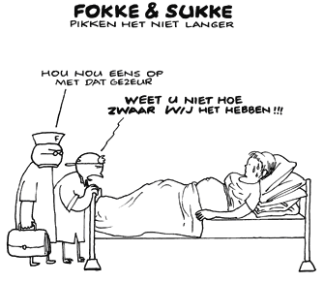
Into the coschappen
Masterraad Groningen

Slide 2
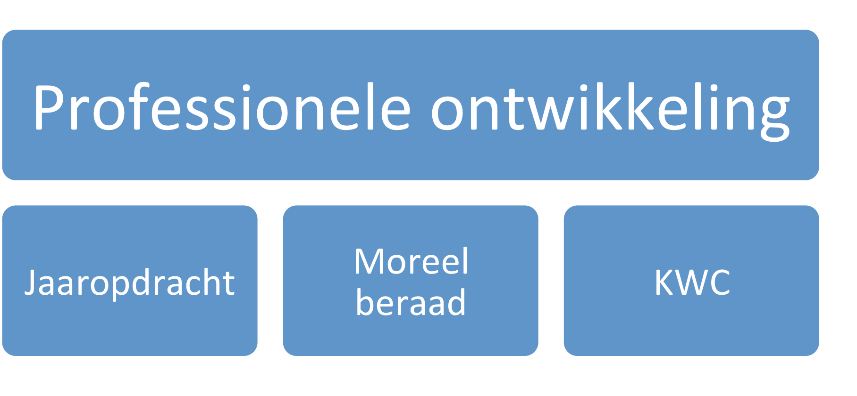
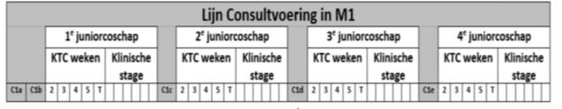
Hoe ziet je eerste jaar coschappen eruit?
Professionele ontwikkeling,
consultvoering en KTC/ kliniek
Heel veel nieuwe ervaringen
Hier om je te helpen
  Ombudsman
  Masterraad
Notes:
Masterraad Nieuwsbrief: Valt eens per kwartaal op je deurmat, hierin staat o.a. de actuele stand van zaken betreffende het onderwijs, interessante artikelen of verhalen van docenten/artsen/mede coschappers.
Kom je tijdens je coschappen of daarbuiten iets relevants/opvallends/bijzonders tegen of kom je in contact met een arts met een bijzonder verhaal. Laat het ons weten, dan zorgen wij dat dit een plek krijgt in de nieuwsbrief.
Borrels: 8 keer per jaar organiseren wij borrels voor alle coassistenten uit M1. Vrije tekst: waarom is het belangrijk om met alle coassistenten onder elkaar te borrelen? (je maakt hetzelfde mee, allemaal lange dagen etc.
Poster en fb: de PR zorgt ervoor dat jullie op de hoogte zijn van cursussen/borrels en andere informatie namens de Masterraad. Er hangen op verschillende plekken in het ziekenhuis posters en uiteraard is alles te zien en terug te vinden op Facebook
Ombudsman Tevens is er sinds kort een Ombudsman bij het KTC aangesteld, namelijk prof. Dr. J.W. Snoek. Deze ombudsman is onafhankelijk en specifiek bedoeld voor studenten om melding van een misstand binnen het KTC te kunnen doen. Denk hierbij aan ongelijke behandeling of conflicten maar ook bij bemiddeling/ondersteuning bij ongewenst gedrag. Voor het maken van een afspraak mail naar: ombudsmanktc@umcg.nl'

Slide 3
Wat leer je tijdens je coschappen?
Consultvoering
  Hoe stel ik mij op tegenover een patiënt?
  Hoe doe ik lichamelijk onderzoek
  Non-verbale communicatie
Klinisch redeneren
  Hoe stel ik gestructureerd een DD op?
Professionele ontwikkeling
  Hoe vind ik het om dokter te zijn?
  Wat kan ik goed/waar liggen mijn interesses?
Persoonlijke ervaring
  Hoe ga ik om met wat ik meemaak?

Slide 4
Wat is KTC?
M1 bestaat uit 4 blokken,
Elk blok bestaat uit 6 weken KTC & 6 weken Kliniek
  Heelkunde
  Levenscyclus
  Beweging
  Geneeskunde
KTC: 1 consult week (C-week) + 5 weken opgedeeld in thema’s
Schriftelijke toets en praktische vaardigheden toets
Daarna mag je de kliniek in!

Slide 5
Wat zijn C-weken?
Gericht op consultvoering
Voorbereiding op je spreekuur toets
Persoonlijke ontwikkeling
  Feedback sessies
    Gesprekken simuleren
    Opname sessies
  Wat gaat goed/wat wil ik verbeteren?
  Modelstatus
Notes:
Eerste blok heb je 2 C-weken in plaats van 1 om je goed voor te bereiden op de kliniek en het KTC.

Slide 6
Wat is een coachgroep?
Het hele jaar dezelfde samenstelling studenten + coach
Alle C-weken samen
Tijdens de kliniek een wekelijkse meeting op de woensdagmiddag
  Professionele ontwikkeling
  Wat heb je meegemaakt?
  Intervisie
  Veilige plek
  Maatschappelijke thema besprekingen

Slide 7
Wat is “de kliniek’’?
Ingedeeld op een afdeling die binnen het thema van het blok valt
5 weken + 1 roostervrije week
  Voorkeuren opgeven
  Verdiepende stage
Meelopen met verschillende artsen op verschillende plekken
  Poli
  Zaal
  Consulten
  Avonddienst
  Spoed
1 mentor

Slide 8
UMCG, Martini of Assen?
Martini | UMCG | Assen
Minder coassistenten | Veel coassistenten | Weinig coassistenten
Minder ingewikkelde ziektebeelden | Veel multiproblematiek/ingewikkelde ziektebeelden | Minder ingewikkelde ziektebeelden
Laagdrempelig contact met artsen | Minder laagdrempelig contact met artsen | Laagdrempelig contact met artsen
‘Ver’ fietsen | Minder ver fietsen | Trein

Slide 9
Do’s bij je coschappen
Draag nette/ verzorgde kleding
Draag nette schoenen!
Begin altijd met vousvoyeren
Probeer vanaf week 1 zoveel mogelijk uit je coschap te halen
  Assertieve houding (hier word je mee dood gegooid)
  Leerdoelen
  Goed voorbereiden poli en OK
  Op tijd beginnen met binnenhalen beoordelingen en modelstatus
  Stel je altijd voor aan iedereen
  Durf te vragen

Slide 10
Andere tips voor tijdens je coschappen
Goed slapen
Goed eten
  Eten meenemen
  Mueslireep in je jas
Elke dokter is ooit coassistent geweest
Wees niet bang om fouten te maken, dit is onvermijdelijk ;)
Wanneer je niet weet waar je het beste kan zitten, kies achterin
Lees je altijd in

Slide 11
Wat neem je mee in je jas?
Ziekenhuispas
Pennen
Notitieblok
Anamnesekaartje
Labwaardenkaartje
Stethoscoop
Ooglampje
Reflexhamer,
Stemvork
Smintjes of kauwgom
Mueslireep
Telefoon
Notes:
Panacea regelt een makkelijke manier om al deze apparaten aan te schaffen evenals de boeken! Hierover krijg je informatie aan het begin van je coschappen!

Slide 12
Persoonlijke ervaringen

Slide 13
Verwachtingen
Je bent na 1 jaar geen arts, dat is oké
Zet je in, maar loop jezelf niet voorbij
Blijf bedenken wat realistische doelen zijn
Er gebeurt veel in een ziekenhuis, een coassistent begeleiden is niet altijd de prioriteit
Probeer jezelf af te vragen ‘’wat kan ik nu doen waar ik iets van leer?’’

Slide 14

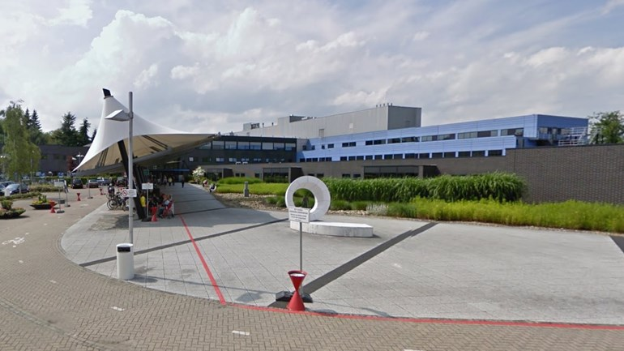
Ervaring Richtje
1e week
Gynaecologie VS. chirurgie
Het is niet altijd ‘geweldig’
Blijf bij jezelf
Je kunt beter wel iets zeggen
dan je mond houden :)

Slide 15
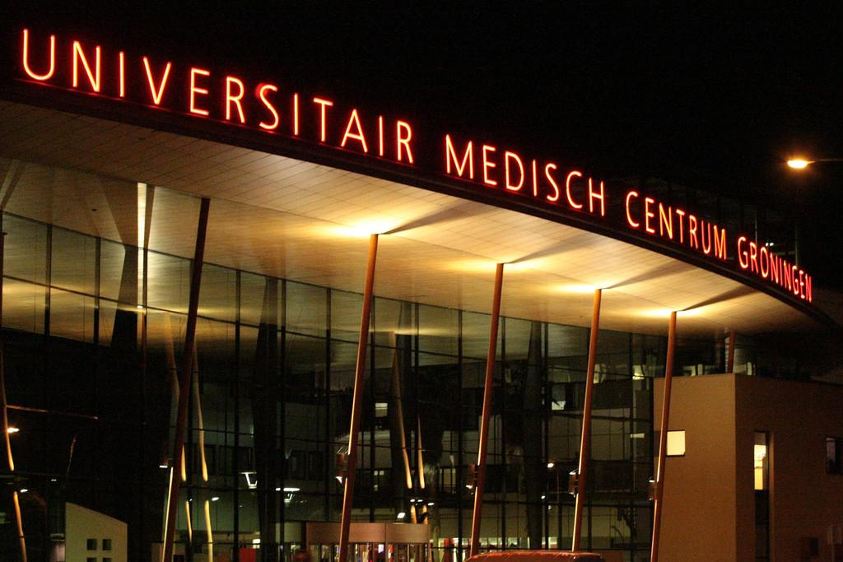
Ervaring Nina
Blijf de tips actief toepassen in je stage
Verlies je niet in je coschap
Weet wanneer je nee kan zeggen
Wees realistisch over wat mogelijk is

Slide 16
Masterraad

Slide 17
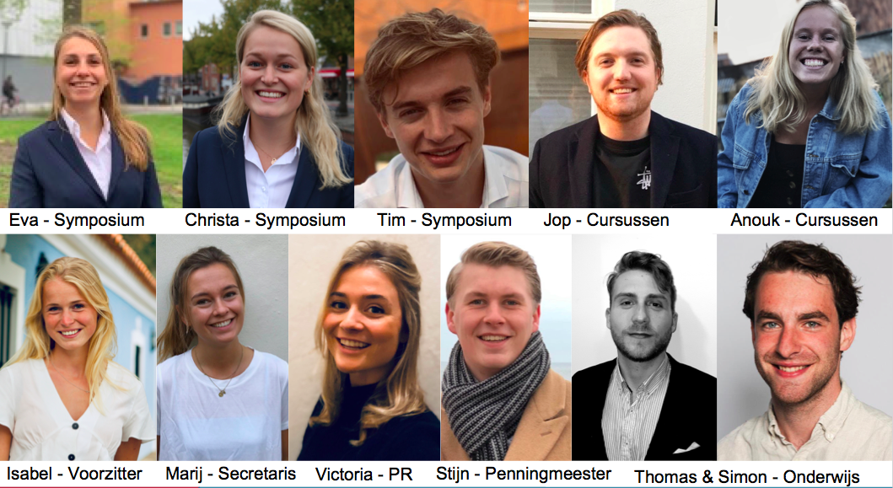
Wie zijn wij?

Slide 18
Onderwijs
Evaluaties
  KTC onderwijs
  Coschappen
  Jaarverslagen zijn te vinden op nestor → Masteropleiding M1 → Evaluatie klinische stage
Klachten of tips
  Mail ze naar masterraad@panacea.nl
  Ombudsman bij incidenten
Contact met master coordinator
Contact met onderwijsorganen
  Promed
  Loca

Slide 19


Cursussen
Verschillende cursussen door het jaar heen

Slide 20

PR
Nieuwsbrief en facebook
Sociale activiteiten
  Pubquiz
  Wijnproeverij
  Nieuwjaarsborrel
Co-borrels in het uurwerkertje
  Aan het einde van elk blok
  Voor alle M1 studenten
Notes:
Nieuwsbrief: Valt eens per kwartaal op je deurmat, hierin staat o.a. de actuele stand van zaken betreffende het onderwijs, interessante artikelen of verhalen van docenten/artsen/mede coschappers.
Kom je tijdens je coschappen of daarbuiten iets relevants/opvallends/bijzonders tegen of kom je in contact met een arts met een bijzonder verhaal. Laat het ons weten, dan zorgen wij dat dit een plek krijgt in de nieuwsbrief.
Borrels: 8 keer per jaar organiseren wij borrels voor alle coassistenten uit M1. Vrije tekst: waarom is het belangrijk om met alle coassistenten onder elkaar te borrelen? (je maakt hetzelfde mee, allemaal lange dagen etc.
Poster en fb: de PR zorgt ervoor dat jullie op de hoogte zijn van cursussen/borrels en andere informatie namens de Masterraad. Er hangen op verschillende plekken in het ziekenhuis posters en uiteraard is alles te zien en terug te vinden op Facebook

Slide 21
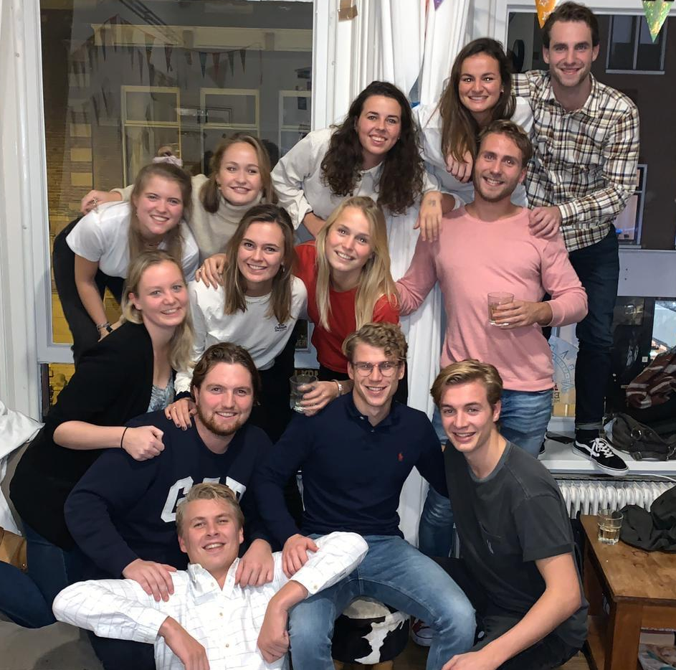
Kortom: wij zijn er voor jullie!
Volg allemaal onze Instagram: @Masterraadgroningen & Like de Facebook Masterraad Groningen
en blijf op de hoogte van de aankomende evenementen en sollicitaties!!
Mail naar masterraad@panacea.nl bij vragen/klachten/tips
Ga naar panacea.nl/nl/master voor alle informatie over de masterfase

